Slide 1


串口DMA接收

Slide 2
串口中断接收
串口DMA接收
实验现象

Slide 3
01
串口中断接收
1.使能串口接收
2.串口中断配置
3.串口变量定义
4.串口中断接收服务函数
5.串口中断接收数据处理

Slide 4

使能串口接收
串口接收配置：
void usart_receive_config(uint32_t usart_periph, uint32_t rxconfig);
usart_receive_config(BSP_USART, USART_RECEIVE_ENABLE); // 使能串口接收

Slide 5
串口中断配置
#define BSP_USART_IRQ USART0_IRQn
配置中断优先级，抢占优先级为2，响应优先级为2：
nvic_irq_enable(BSP_USART_IRQ, 2, 2); // 配置中断优先级
配置中断类型：
中断类型 | 描述
USART_INT_TBE | 发送缓冲区空中断。
USART_INT_TC | 发送完成中断。
USART_INT_RBNE | 接收缓冲区不为空中断和溢出错误中断。如果开启了这个中断，每当接收到一个字符，就会触发这个中断。
USART_INT_IDLE | 空闲检测中断。如果开启了这个中断，将会在一帧数据传输完成之后触发中断，一般用来判断一帧数据是否传输完成。

Slide 6
串口中断配置
使能接收中断和空闲中断：
usart_interrupt_enable(BSP_USART, USART_INT_RBNE);
// 读数据缓冲区非空中断和过载错误中断
usart_interrupt_enable(BSP_USART, USART_INT_IDLE); // DLE线检测中断

Slide 7
串口变量定义
串口缓冲区的数据长度：
#define USART_RECEIVE_LENGTH 4096
串口缓冲区和接收完成标志：
uint8_t g_recv_buff[USART_RECEIVE_LENGTH]; // 接收缓冲区
uint16_t g_recv_length = 0; // 接收数据长度
uint8_t g_recv_complete_flag = 0; // 接收完成标志位

Slide 8
串口中断接收服务函数
串口中断服务函数名：
#define BSP_USART_IRQHandler USART0_IRQHandler
获取中断标志位：
FlagStatus usart_interrupt_flag_get(uint32_t usart_periph, usart_interrupt_flag_enum int_flag);
串口接收函数：
uint16_t usart_data_receive(uint32_t usart_periph);

Slide 9
串口中断接收服务函数
串口接收函数：
void BSP_USART_IRQHandler(void)
{
if(usart_interrupt_flag_get(BSP_USART,USART_INT_FLAG_RBNE) != RESET)
// 接收缓冲区不为空
{
g_recv_buff[g_recv_length++] = usart_data_receive(BSP_USART);
// 把接收到的数据放到缓冲区中
}
if(usart_interrupt_flag_get(BSP_USART,USART_INT_FLAG_IDLE) == SET)
// 检测到帧中断
{
usart_data_receive(BSP_USART); // 必须要读，读出来的值不能要
g_recv_buff[g_recv_length] = '\0';
g_recv_complete_flag = SET;// 接收完成
}
}

Slide 10
串口中断接收数据处理
初始化输出结构体：
/* 等待数据传输完成 INTERRUPT */
if(g_recv_complete_flag) // 数据接收完成
{
g_recv_complete_flag = RESET; // 等待下次接收
printf("g_recv_length:%d ",g_recv_length);
printf("Interrupt recv:%s\r\n",g_recv_buff); // 打印接收的数据
memset(g_recv_buff,0,g_recv_length); // 清空数组
g_recv_length = 0;
}

Slide 11
02
串口DMA接收
1.开启时钟
2.配置参数结构体
3.使能通道外设
4.使能DMA中断
5.使能外设DMA（串口）
6.DMA中断服务函数
7.DMA接收数据处理

Slide 12
开启时钟
USART0_RX对应于DMA1的通道2和通道5。这里选择DMA1的通道2进行配置。
#define BSP_DMA_RCU RCU_DMA1 // DMA时钟
#define BSP_DMA DMA1 // DMA
#define BSP_DMA_CH DMA_CH2 // DMA通道
开启DMA时钟：
rcu_periph_clock_enable(BSP_DMA_RCU);

Slide 13
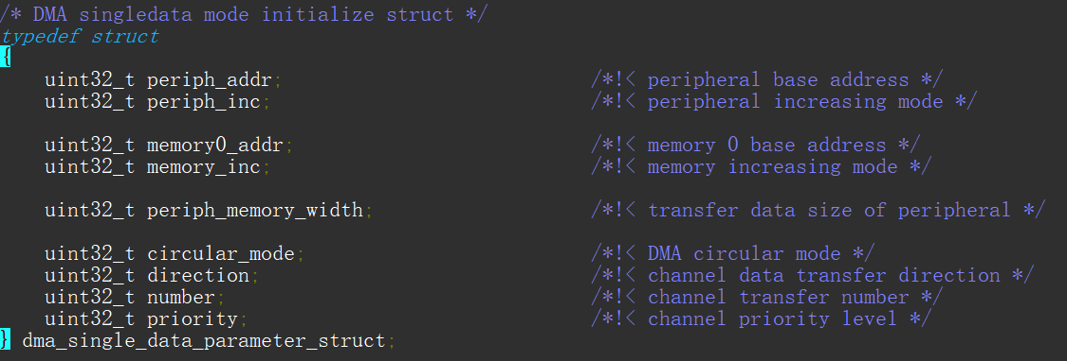
配置参数结构体
单数据传输结构体：

Slide 14
配置参数结构体
单数据传输结构体介绍：
参数 | 描述
periph_addr | 外设基地址
periph_inc | 外设地址生成算法模式
memory0_addr | 存储器基地址
memory_inc | 存储器地址生成算法模式
periph_memory_width | 外设和存储器数据传输宽度
circular_mode | DMA循环模式
direction | DMA通道数据传输方向
number | DMA通道数据传输数量
priority | DMA通道传输软件优先级

Slide 15
配置参数结构体
初始化结构体：
void dma_single_data_mode_init(uint32_t dma_periph,
dma_channel_enum channelx, dma_single_data_parameter_struct* init_struct);
单一传输参数结构体：
dma_single_data_parameter_struct dma_init_struct;
/* 初始化DMA通道 */
dma_deinit(BSP_DMA, BSP_DMA_CH);
/* 配置DMA初始化参数 */
dma_init_struct.direction = DMA_PERIPH_TO_MEMORY; // 外设到内存
dma_init_struct.memory0_addr = (uint32_t)g_recv_buff; // 内存地址
dma_init_struct.memory_inc = DMA_MEMORY_INCREASE_ENABLE; // 增量模式
dma_init_struct.periph_memory_width = DMA_PERIPH_WIDTH_8BIT; // 一次传输长度8bit
dma_init_struct.number = ARRAYNUM(g_recv_buff); // 要传输的数据量
dma_init_struct.periph_addr = (uint32_t)&USART_DATA(BSP_USART); // 外设地址
dma_init_struct.periph_inc = DMA_PERIPH_INCREASE_DISABLE; // 不使用增量模式，为固定模式
dma_init_struct.priority = DMA_PRIORITY_ULTRA_HIGH; // 超高优先级
/* 初始化DMA结构体 */
dma_single_data_mode_init(BSP_DMA, BSP_DMA_CH, &dma_init_struct);
#define ARRAYNUM(arr_name) (uint32_t)(sizeof(arr_name) / sizeof(*(arr_name)))

Slide 16
使能通道外设
DMA通道选择：
void dma_channel_subperipheral_select(uint32_t dma_periph, dma_channel_enum channelx, dma_subperipheral_enum sub_periph);
可见最前面的数值是100，也就是4，对应于枚举定义就是DMA_SUBPERI4
dma_channel_subperipheral_select(BSP_DMA, BSP_DMA_CH, DMA_SUBPERI4);
开启DMA通道：
void dma_channel_enable(uint32_t dma_periph, dma_channel_enum channelx);
dma_channel_enable(BSP_DMA, BSP_DMA_CH);

Slide 17
使能DMA中断
DMA通道选择：
#define BSP_DMA_CH_IRQ DMA1_Channel2_IRQn // DMA中断
void dma_interrupt_enable(uint32_t dma_periph, dma_channel_enum channelx, uint32_t source);
/* 使能DMA通道中断 */
nvic_irq_enable(BSP_DMA_CH_IRQ,2,1);
/* 使能DMA中断 使能传输完成中断 */
dma_interrupt_enable(BSP_DMA,BSP_DMA_CH,DMA_CHXCTL_FTFIE);

Slide 18
使能外设DMA（串口）
串口DMA接收配置：
void usart_dma_receive_config(uint32_t usart_periph, uint32_t dmacmd);
使能串口DMA接收：
usart_dma_receive_config(BSP_USART, USART_DENR_ENABLE);

Slide 19
DMA中断服务函数
DMA中断函数名：
#define BSP_DMA_CH_IRQHandler DMA1_Channel2_IRQHandler // DMA中断服务函数名
DMA中断标志获取：
FlagStatus dma_interrupt_flag_get(uint32_t dma_periph,
dma_channel_enum channelx, uint32_t interrupt);
DMA中断标志清除：
void dma_interrupt_flag_clear(uint32_t dma_periph,
dma_channel_enum channelx, uint32_t interrupt)

Slide 20
DMA接收数据处理
DMA获取剩余传输数：
uint32_t dma_transfer_number_get(uint32_t dma_periph, dma_channel_enum channelx);

Slide 21
条件编译
串口使用DMA接收还是中断接收：
/* 是否使用DMA 0：串口中断接收 1：DMA接收 */
#define USB_USART_DMA 1

Slide 22
03
实验现象

Slide 23
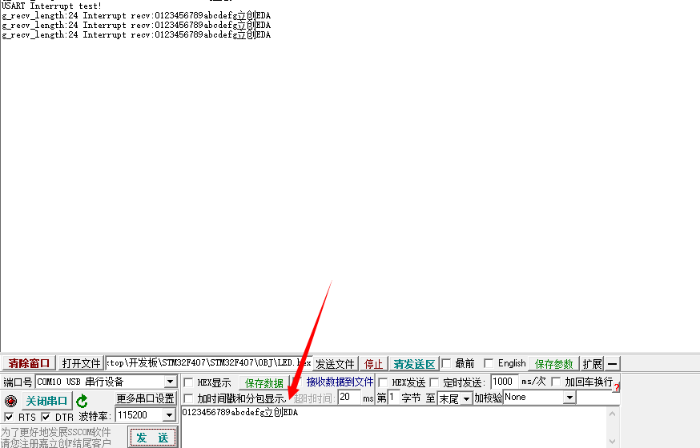
实验现象
中断接收和DMA接收请修改USB_USART_DMA宏定义的值。
中断接收：

Slide 24
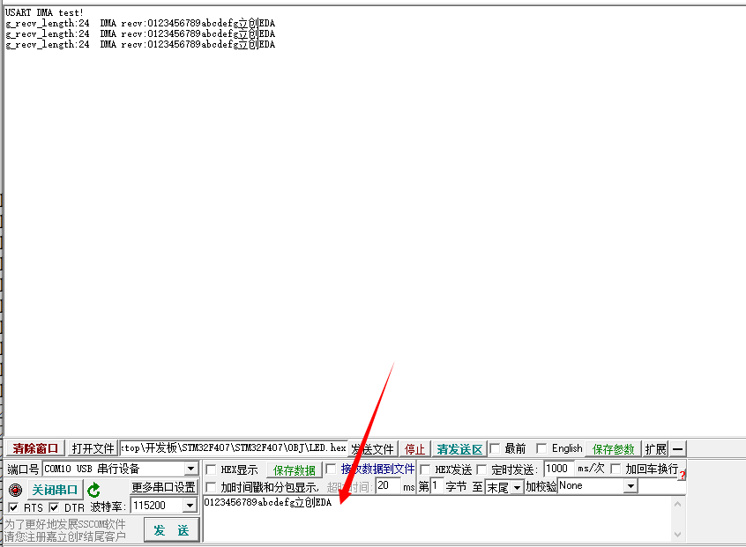
实验现象
中断接收和DMA接收请修改USB_USART_DMA宏定义的值。
DMA接收：

Slide 25
谢谢大家
Thank you for your attention
Thank you for your attention

